Slide 1
„Prvi školski koraci – je li moje dijete spremno za 1. razred?”
Ivana Širac, prof. soc. pedagog
Osnovna škola dežanovac
043/ 675-845

Slide 2
Proces UPISA djece u prvi razred osnovne škole za školsku godinu 2026./2027. na području Bjelovarsko-bilogorske županije
Obveznici upisa u prvi razred osnovne škole za školsku godinu 2026./2027. na području Bjelovarsko-bilogorske županije su djeca rođena u razdoblju od 1. travnja 2019. do 31. ožujka 2020. godine i djeca kojoj je u školskoj godini 2025./2026. odgođen upis u prvi razred osnovne škole.
upisno područje OŠ Dežanovac: Dežanovac, Blagorodovac, Uljanik, Sokolovac, Imsovac, Trojeglava, Goveđe Polje, Kreštelovac, Kaštel, Donji Sređani

Slide 3
Djeca se upisuju u prvi razred osnovne škole prema adresi prebivališta, odnosno prijavljenog boravišta, na upisnom području škole sukladno mreži školskih ustanova.
U slučaju promjene prebivališta ili boravišta djeteta, roditelji/skrbnici su dužni navedenu promjenu prijaviti Upravnom odjelu na adresi Trg kralja Tomislava 14, DARUVAR ili nadležnoj osnovnoj školi.
Dijete se može upisati u osnovnu školu izvan upisnog područja kojemu pripada ako takav upis ne uzrokuje povećanje broja razrednih odjela u školi u koju se upisuje
Upisom djece iz drugih upisnih područja ne smije se narušiti optimalan ustroj škole niti onemogućiti upis djece koja pripadaju upisnom području škole.
Zahtjev za upis u školu izvan upisnog područja roditelj/skrbnik podnosi putem Nacionalnog informacijskog sustava na poveznici https://osnovne.e-upisi.hr/.
Psihofizičko stanje djeteta utvrđuje Stručno povjerenstvo škole kojoj dijete pripada prema upisnom području određenom prema prebivalištu, odnosno prijavljenom boravištu.

Slide 4
Prijave za upis u prvi razred osnovne škole podnose se putem Nacionalnog informacijskog sustava na poveznici https://osnovne.e-upisi.hr/
predaja zahtjeva za redovni upis - od 16.2. do 15.3.
predaja zahtjeva za prijevremeni upis – od 16.2. do 31.3.
predaja zahtjeva za privremeno oslobađanje od upisa - od 16.2. do 31.3.
predaja zahtjeva za redovni upis za djecu s teškoćama – od 2.2. do 15.4.

Slide 5
S obzirom na to da se u sustav elektroničkih upisa u osnovne škole pristupa putem portala e-Građani, roditelji/skrbnici koji nemaju vjerodajnice dužni su se obratiti osnovnoj školi kojoj dijete pripada prema upisnom području, koja će u njihovo ime izvršiti prijavu.

Slide 6
Poveznica za e-upis: https://osnovne.e-upisi.hr/
Kada uđete u aplikaciju kraj imena i prezimena Vašeg djeteta koje na listi školskih obveznika imati ćete ponuđeno: „REDOVAN UPIS“, „REDOVAN UPIS ZA DJECU S TEŠKOĆAMA U RAZVOJU“ te „PRIVREMENO OSLOBAĐANJE“.
„Privremeno oslobađanje“ biraju SAMO roditelji djeteta kojemu je zdravlje teško oštećeno ili ima višestruke teškoće.
Ukoliko netko od Vas smatra da mu je dijete urednog razvoja, ali emocionalno nezrelo i nespremno za polazak u školu birate „REDOVAN UPIS“, a o razlozima eventualne odgode ćete izvijestiti Stručno povjerenstvo škole prilikom utvrđivanja psihofizičkog stanja djeteta.

Slide 7
Nakon toga slijedi dio popunjavanja podataka o roditeljima i djetetu u 6 koraka (ispunjavate sve označeno zvjezdicom * ):
1. Podaci o roditeljima
2. Podaci o djetetu
3. Odabir osnovne škole (ovdje birate izborne predmete, produženi boravak, potreban prijevoz)
4. Inicijalni upitnik
5. Prilaganje dokumentacije
- za PRIJEVREMENI UPIS – Obrazac 6 i mišljenje stručnog tima predškolske ustanove o psihofizičkom stanju djeteta;
- za PRIVREMENO OSLOBAĐANJE – Obrazac 6 te medicinska dokumentacija o zdravstvenom i razvojnom stanju te nalaz i mišljenje jedinstvenog tijela vještačenja;
- ovdje se unosi i Zahtjev za odobravanje upisa učenika u osnovnu školu kojoj ne pripada po upisnom području
6. Potvrda zahtjeva (sve ćete moći još jednom u posljednjem koraku pregledati)

Slide 8
Ukoliko tijekom pregleda unesenih podataka u 6. koraku primijetite pogreške, svaki zahtjev se može obrisati i krenuti ispunjavati ponovno.
Kada ste sigurni da ste sve ispravno unijeli kliknite „POŠALJI ZAHTJEV“ u donjem desnom kutu.

Slide 9
PRAVILNIK O POSTUPKU UTVRĐIVANJA PSIHOFIZIČKOG STANJA DJETETA, UČENIKA TE SASTAVU STRUČNIH POVJERENSTAVA
Prije upisa u prvi razred osnovne škole obvezno je utvrđivanje psihofizičkog stanja djeteta, školskog obveznika. Psihofizičko stanje djeteta utvrđuje Stručno povjerenstvo svake osnovne škole. Utvrđivanje psihofizičkog stanja djeteta provodi se radi redovitog upisa, prijevremenog upisa, odgode upisa ili privremenog oslobađanja od upisa u prvi razred osnovne škole.

Slide 10
O POSTUPKU UTVRĐIVANJA PSIHOFIZIČKOG STANJA DJETETA…
1. LABORATORIJ
(Daruvar, Dom zdravlja Petra Preradovića bb, Daruvar)
Garešnica, Dom zdravlja Garešnica, Ul. Vladimira Nazora 18, Garešnica)
2. Pregled ŠKOLSKOG LIJEČNIKA ambulanta Službe za školsku medicinu Daruvar,
Ulica Petra Svačića 48
školska liječnica: Ljiljana Đermanović, dr.
043/440-251
3. Testiranje u OŠ DEŽANOVAC
Dežanovac 285
ured soc. pedagoginje
soc. pedagog: Ivana Širac
043/ 675-845

Slide 11
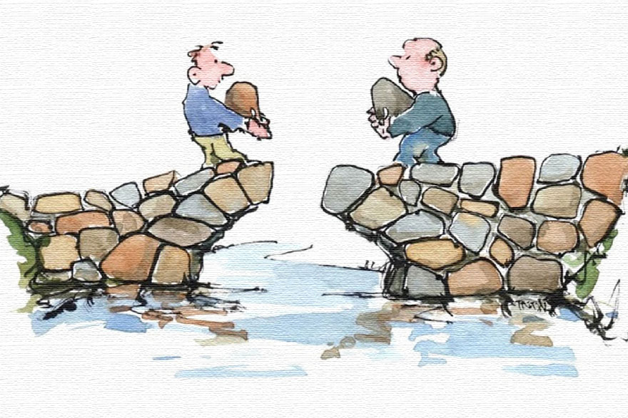

Slide 12
SURADNJA????
I zapamtite, prava suradnja ne postoji kada su glasovi povišeni, a ljudi uzbuđeni i ljuti.
Ona također ne postoji kada se ljudi povuku, postanu pasivni ili se učestalo vraćaju na prijašnje probleme.
Nasuprot tome, suradnja postoji kada je prisutno poštovanje koje se očituje u slušanju, želji za razumijevanjem, prihvaćanju promjena, drugačijih gledišta i novih aktivnosti…
Zapišite pitanje koja žele postaviti stručnom suradniku, liječniku,učitelju…

Slide 13

Što djeca NE TREBAJU znati prilikom upisa u prvi razred?
RAČUNATI- prepoznaje simbole brojeva
ČITATI-puno je ako znaju prepoznati slova
-važno je da imaju razvijenu vizualnu percepciju simbola(npr. Da u trgovini znaju prepoznati Coca-colu iako ne znaju čitati)
PISATI-dovoljno je da znaju držati olovku i da imaju razvijenu grafomotoriku (veza oko-ruka)

Slide 14

Što BI TREBALI znati i moći prilikom upisa u prvi razred?

Slide 15
Opći pojmovi o sebi
zna svoje ime i prezime,
mjesto stanovanja ( poželjno je da zna adresu),
svoju dob,
članove obitelji

Slide 16
VREMENSKA orijentacija
Razumije vremenske odnose: prije, poslije, jutro, podne, večer,prijepodne, poslijepodne.

Slide 17
PROSTORNA ORIJENTACIJA
Razumije prostorne odnose: gore, dolje, ispred, iza, na, u, ispod, iznad.
Usvojilo je orijentaciju:
na tijelu (desna/lijeva ruka, desna/lijeva noga, desno/lijevo oko)
u prostoru (što je desno od njega, a što lijevo, zna odrediti smjer kretanja)
na papiru (što je na desnoj strani papira, a što je na lijevoj).

Slide 18
GRAFOMOTORNI RAZVOJ
znati precrtati geometrijske likove: kvadrat, trokut, krug
po uzorku znati povlačiti linije od crte do crte, od točke do točke , ravne, kružne i valovite linije
nacrtati čovjeka

Slide 19
GOVORNO JEZIČNI rAZVOJ
pravilno izgovarati sve glasove hrvatskog jezika
razumjeti priče koje mu se čitaju, znati ih prepričati
“Ti tuti.”

Slide 20
PREDČITALAČKE VJEŠTINE
prepoznavanje i proizvodnja RIME
slogovno stapanje i rasčlamba
glasovna sinteza i glasovna analiza

Slide 21
Predmatematičke i matematičke vještine
Brojevi do 10
Pridruživanje broja količini elementa danog skupa
Određivanje odnosa među predmetima ( manje, više, jednako)

Slide 22
VIZUALNA PERCEPCIJA I DISKRIMINACIJA
Prepoznavanje i imenovanje boja
Uočavanje sličnosti i razlika
Prepoznavanje oblika

Slide 23
PAMĆENJE / SPOSOBNOST GENERALIZACIJE I LOGIČKOG ZAKLJUČIVANJA
Osim spontanog pamćenja, moguće je uspješno namjerno pamćenje
Vizualno pamćenje
Auditivno pamćenje

Slide 24
KONCENTRACIJA
preduvjet je za praćenje nastave i sudjelovanje u njoj
Na zadatku se može zadržati 20-tak minuta, a trajanje igre može biti i 60 minuta uz kratke otklone pažnje

Slide 25
„Sinaptičko orezivanje”-
-mreža sinapsi omogućava protok informacija i utječe na osjetila..komunikaciju…daje smisao
-Ukoliko se djeca fokusiraju samo na jednu stvar, sklopovi sinapsi koji se ne koriste budu odrezani kao grane drveta
Proporcionalno dužini boravka na mobilnim uređajima smanjuju se izvršne funkcionalne sposobnosti (sklop mentalnih vještina u mozgu koje pomažu djeci da isplaniraju neki zadatak i riješe ga!)
=„Više vremena pred ekranom-niži IQ”

Slide 26
„Kompjuterskim programima je cilj zadržati pažnju djece-ne kroz sudjelovanje i predanost-već stimuliranom, visoko-intezivnom grafikom”
-nema dvosmjerne komunikacije i interakcije
-nema sposobnosti odgode zadovoljstva (uče mozak da svoju nagradu dobivaju odmah i koliko puta hoće-ako djeca nešto žele moraju znati čekati na to i potruditi se za to!)
-”pasivni slušači”
-poteškoće s fokusiranjem pažnje
-nerazvijene kulturne, socijalne i emocionalne vještine

Slide 27
ŠTO NAM JE ČINITI???

Slide 28


Slide 29

ČITAJTE PRIČE, IZMIŠLJAJTE IH, NEKA IH ONI PRIČAJU

Slide 30
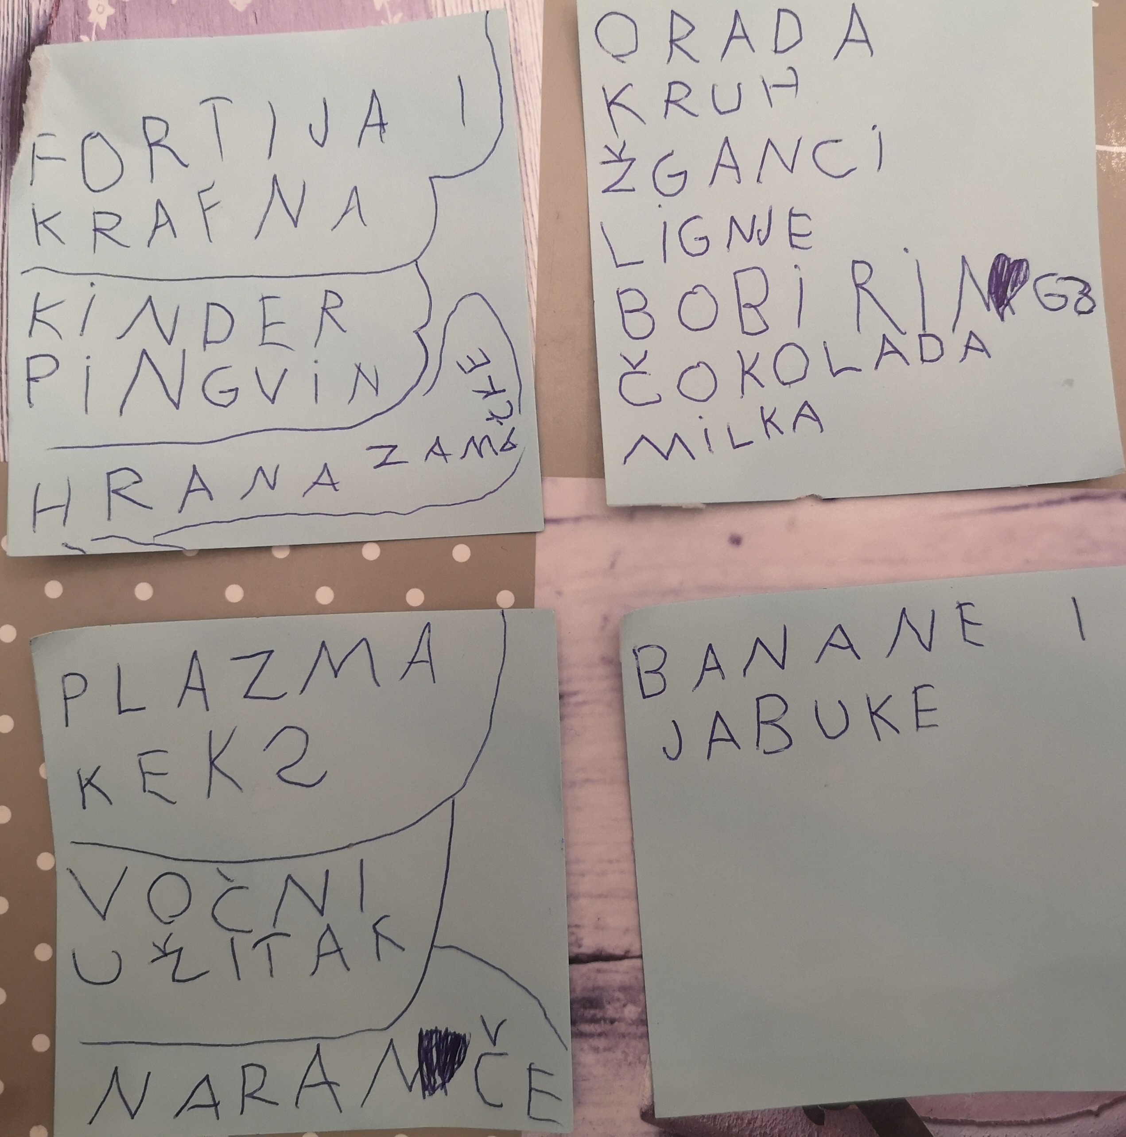
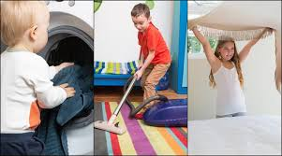
KUĆNA ZADUŽENJA…

Slide 31

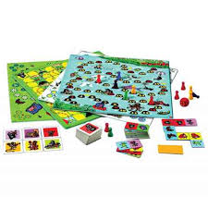


IGRAJTE SE….

Slide 32
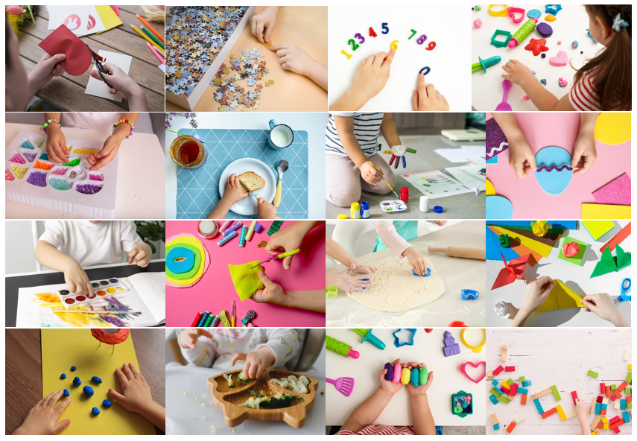
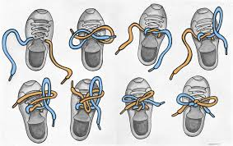
RAZVIJAJTE FINU MOTORIKU ŠAKE I PRSTIJU

Slide 33
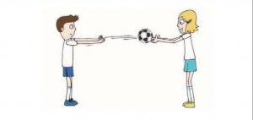
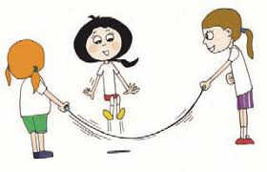
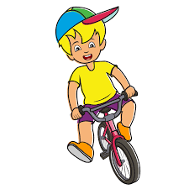

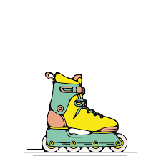

RAZVIJAJTE MOTORIKU I KOORDINACIJU TIJELA…

Slide 34

„Priča o kineskom bambusu“

Slide 35
"Izvori i preporučena literatura"
Ranko Rajović (2015). IQ djeteta – briga roditelja. Harfa.
Jesper Juul (2012). Vaše kompetentno dijete. OceanMore.
UNICEF. Materijali za roditelje o ranom razvoju djeteta.
Agencija za odgoj i obrazovanje. Stručni materijali i preporuke za odgojno-obrazovni rad.
Ministarstvo znanosti, obrazovanja i mladih. Pravilnik o postupku utvrđivanja psihofizičkog
stanja djeteta, učenika te sastavu stručnih povjerenstava.
Hrvatski zavod za javno zdravstvo. Preporuke za zdravo odrastanje i razvoj djece predškolske dobi

Slide 36
ZAHVALJUJEM NA PAŽNJI
PITANJA?

